Slide 1
Mexatron tizimlar uchun
Elektronika
Ma’ruza 1
Fan bilan tanishuv
Mar’uzachi: Eraliev Asrorbek, MD

Slide 2
Fan bilan tanishuv.
Reja:
Kurs tavsifi
Kurs maqsadlari
Elektronika va uning zamonaviy ilm-fanda tutgan o’rni
Mexatron tizimlar uchun elektronika fani bilan tanishuv
Fanni o’rganish uchun kerak bo’ladigan dasturiy ta’minotlar
Fanni o’rganish uchun kerak bo’ladigan elektron komponentlar

Slide 3
Kurs tavsifi
Ushbu kurs kompyuter fanlari, mexatronik muhandislik va elektron muhandislik talabalari uchun mo'ljallangan. Kurs elektronika mavzularini o'z ichiga oladi, xususan, o'rnatilgan tizimlar uchun qabul qilish va qayta ishlash tizimlari arxitekturasi bilan bog'liq barcha jihatlarga, analog, raqamli va aralash signal zanjirlari va mexatronik tizimlardagi elektron ilovalarga xos bo'lgan quyi tizimlarning eng muhim jihatlarini tahlil qiladi.
Kurs o'rnatilgan tizimlarda ishlatiladigan turli xil kontrollerlarni o'rganishni o'z ichiga oladi, masalan, mikrokontrollerlar va dasturlashtiriladigan mantiqiy kontrollerlar. Kurs oxirida talabalar elektr zanjirlarini loyihalash, simulyatsiyalar, kodlash va sinov va tajribalarni o'z ichiga olgan maxsus mexatronik tizimni loyihalashtiradilar.

Slide 4
Kurs maqsadlari
Kursning asosiy maqsadi talabalarni o'rgatish va ularga quyidagi natijalarga erishishga yordam berishdir:
- Har xil turdagi kuchaytirgich bosqichlari va ularning qo'llanilishini bilish; tegishli sxemalarni tahlil qilish va loyihalash qobiliyati; turli dizayn tanlovlarining ta'sirini hisobga olgan holda komponentlarni tanlash.
- Operatsion kuchaytirgichlar asosida kuchaytirgichlar va boshqa sxemalarni (faol filtrlar, musbat reaksiyali sxemalar va hokazo...) tahlil qilish va loyihalash qobiliyati; operatsion kuchaytirgichlar va boshqa funktsional integral modullar va sxemalar uchun tanlash parametrlari va mezonlarini bilish va ulardan foydalanish.
- analogdan raqamliga va orqaga o'tkazish arxitekturalarida namuna olish va kvantlash ta'sirini miqdoriy baholash; turli modullar o'rtasida xatolar taqsimoti bilan A dan D davrlarini loyihalash. A dan D ga va D dan A ga konvertorlarning har xil turlarini, ularning xarakteristikalari va tegishli sxemalarini bilish; analogli integral komponentlar qismlarini tanlash va ularni murakkab sxemalarda qo'llash qobiliyati. A dan D ga va D dan A ga konvertorlarning ishlashi va ortiqcha tanlab olish effektlarini differentsial baholash.
- O'rnatilgan kontrollerlar, dasturlashtiriladigan mantiqiy kontrollerlar va mexatronik ilovalar uchun ushbu o'rnatilgan tizimlarni tanlash mezonlari kabi dasturlashtiriladigan raqamli qurilmalarning so'nggi avlodini bilish va ulardan foydalanish
- Kengash va tizim darajasida elektron komponentlarni o'zaro bog'lash bilan bog'liq masalalarni bilish
- mexatronik ilovalarda qo'llaniladigan asosiy ketma-ket protokollarni tahlil qilish qobiliyati.
- Tizimni loyihalash va mexatronik tizimlarda aniq loyihalarni tuzish elementlari.

Slide 5
Elektronika – fan va texnika sohasi bo’lib, axborot uzatish, qabul qilish, qayta ishlash va saqlash uchun ishlatiladigan electron qurilmalar hamda mexatronika tizimlari yaratish usullarini o’rganish, ishlab chiqish bilan shug’ullanadi. Elektronika elektromagnit maydon nazariyasi, kvant mexanikasi, qattiq jism tuzilishi nazariyasi va elektr o’ykazuvchanlik hodisalari kabi fizik bilimlarga asoslanadi. Elektronikaning rivojlanishi electron asboblar texnologiyasining takomillashuvi bilan chambarchars bog’liq bo’lib, hozirgi kungacha to’rt bosqichni bosib o’tdi:
Birinchi bosqich asboblari: rezistorlar, indukiv g’altaklari, magnitlar, kondensatorlar, elektromexanik asboblar (qayta ulagichlar, rele va shunga o’xshash kabilar) passiv elementlardan iborat edi.
Ikkinchi bosqich Li de Forest tomonidan 1906-yilda triod lampasining ixtiro qilinishidan boshlandi. Triod elektr signallarni o’zgartiruvchi va eng muhimi, quvvat kuchaytiruvchi birinchi aktiv elektron asbob bo’ldi. Elektron lampalar yordamida kuchsiz signallarni kuchaytirish xisobiga radio, telefon so’zlashuvlarni, keyinchalik esa tasvirlarni ham uzoq masofalarga uzatish imkoniyati (televideniya) paydo bo’ldi. Bu davrning elektron asboblari passiv elementlar bilan birga aktiv elementlar – elektron lampalardan iborat edi.
Uchinchi bosqich Dj. Bardin, V. Bratteyn va V. Shoklilar tomonidan 1948-yilda elektronikaning asosiy aktiv elementi bo’lgan bipolar tranzistorning ixtiro etilishi bilan boshlandi. Bu ixtiroga Nobel mukofoti ham berildi. Tranzistor elektron lampaning barcha vazifalarini bajarishi bilan birga uning: past ishonchlilik, ko’p energiya sarflash, kata o’lchamlilik kabi asosiy kamchiliklaridan holi edi.
To’rtinchi bosqich integral mikrosxemalar (IMS) asosida elektron qurilma hamda tizimlar yaratish bilan boshlandi va mikroelektronika davri deb ataldi.

Slide 6
Ushbu kurs davomida quyidagi mavzular o’rganiladi:
1-mavzu: Fan bilan tanishuv
2-mavzu: Operatsion kuchaytirgichlar
3-mavzu: Elektronikada signal filtrlari
4-mavzu: Analog signallarni raqamli signallarga o’tkazish
5-mavzu: Raqamli signallarni analog signallarga o’tkazish
6-mavzu: Ma’lumot yig’ish (to’plash) tizimi
7-mavzu: Bosma sxema platalarini loyihalash
8-mavzu: Nochiziqli sxemalar
9-mavzu: Uzatish liniyalari
10-mavzu: Mikroprotsessorlar va mikrokontrollerlar
11-mavzu: Dasturlanuvchi mantiqiy kontrollerlar
12-mavzu: Mexatron tizim loyihalash

Slide 7
    OPERATSION KUCHAYTIRGICHLAR
    Operatsion kuchaytirgich nima ?
    Operatsion kuchatirgichlarning qanday turlari bor?
    Operatsion kuchaytirgichlar qanday ishlaydi?
    Operatsion kuchaytirgichlar nima uchun kerak?
    Operatsion kuchaytirgichlarning qanday afzalliklari mavjud?
    Operatsion kuchaytirgichlarning rivojlanish bosqichlari?
    Operatsion kuchaytirgichlar bilan qanday elektron sxemalar yig’ilishi mumkin?
    Operatsion kuchaytirgichlarning tuzilishi qanday?
    Operatsion kuchaytirgichlarning asosiy parametrlari va xarakteristikalari qanday?
    Operatsion kuchaytirgichlar asosida sxema yig’ish va simulyatsiya qilish.
    ….

Slide 8
ELEKTRONIKADA SIGNAL FILTRLARI
Signal nima va uning qanday turlari bor?
Elektronikada signal filtrlarining qanday turlari mavjud?
Signal filtrlarining ishlash prinsipi qanday?
Past-o’tkazuvchi filtrlar qanday ishlaydi?
Yuqori-o’tkazuvchi filtrlar qanday ishlaydi?
Elektr signallari filtrlarini qanday loyihalanadi?
Ularning tenglamalari, formulalari va qonuniyatlari qanday?
Elektr signallari filtrlarining afazalliklari qanday?
Elektr signallari filtrlarini simulyatsiya qilish.
….

Slide 9
ANALOG SIGNALLARNI RAQAMLI SIGNALLARGA O’TKAZISH
Signallarni o’zgartirish turlari qanday?
Analog signal nima va u qanday raqamli signalga o’tkaziladi?
Komparator nima va u qanday ishlaydi?
Analog signallarni raqamli signallarga o’tkazish usullari va turlari qanday?
Analog signallarni raqamli signallarga o’tkazish bosqichlari qanday?
Analog signallarni raqamli signallarga o’tkazishda sifat ko’rsatkichlari va xatoliklar.
Analog signallarni raqamli signallarga o’tkazish tezligi.
Analog signallarni raqamli signallarga o’tkazishni simulyatsiya qilish.
….

Slide 10
RAQAMLI SIGNALLARNI ANALOG SIGNALLARGA O’TKAZISH
Raqamli signal nima va u qanday raqamli signalga o’tkaziladi?
Raqamli signallarni analog signallarga o’tkazish usullari va turlari qanday?
Raqamli signallarni analog signallarga o’tkazish bosqichlari qanday?
Raqamli signallarni analog signallarga o’tkazishda sifat ko’rsatkichlari va xatoliklar.
Raqamli signallarni analog signallarga o’tkazish tezligi.
Raqamli signallarni analog signallarga o’tkazishni simulyatsiya qilish.
…

Slide 11
MA’LUMOT YIG’ISH (TO’PLASH) TIZIMI
Ma’lumot yig’ish (to’plash) tizimi nima?
Ma’lumot yig’ish (to’plash) tizimi nima uchun kerak?
Ma’lumot yig’ish (to’plash) tizimi qanday ishlaydi?
Ma’lumot yig’ish (to’plash) tizimi qanday loyihalanadi?
Ma’lumot yig’ish (to’plash) tizimi qanday elementlarni o’z ichiga oladi?
Ma’lumot yig’ish (to’plash) tizimining turlari qanday?
Ma’lumot yig’ish (to’plash) tizimini simulaytasiya qilish.
Ma’lumot yig’ish (to’plash) tizimining afzalliklari?
Ma’lumot yig’ish (to’plash) tizimida xatoliklar va ularni bartaraf etish
Ma’lumot yig’ish (to’plash) tizimiga real misollar.

Slide 12
BOSMA SXEMA PLATALARINI LOYIHALASH
Bosma sxema platalari nima va nima uchun kerak?
Sodda va murakkab bosma sxema platalarini loyihalash.
Bosma sxema platalarini loyihalash bosqichlari.
Bosma sxema platalarini loyihalash uchun kerakli dasturiy va ta’minotlar.
Bosma sxema platalarini loyihalashdan so’nggi bosqichlar.
Loyihalangan bosma sxema platalarini ishlab chiqaruvchilarga buyurtma berish.
Bosma sxema platalarini loyihalashda xatoliklar va ularni oldini olish.
Bosma sxema platalarining afzalliklari.
Bosma sxema platalarining turlari.
Bosma sxema platalarini ta’mirlash

Slide 13
NOCHIZIQLI SXEMALAR
Chiziqli sxemalar va nochiziqli sxemalarning farqi nimada?
Nochiziqli sxemalar elementlari.
Yarim o’tkazgichli nochiziqli sxema elementlari.
Nochiziqli sxemalar turlari.
Nochiziqli sxemalar qanday hosil qilinadi?
Nochiziqli sxemalar nima uchun kerak?
Nochiziqli sxemalarga misollar.
Nochiziqli sxemalarni loyihalash va simulyatsiya qilish.
Nochiziqli sxemalarda regulyatorlar.
Nochiziqli sxemalarni chiziqlantirish.

Slide 14
UZATISH LINIYALARI
Uzatish liniyalari nima? Uzatish liniyalari qanday to’g’ri loyihalanadi? Uzatish liniyalarida tashqi ta’sirni bartaraf etish usullari. Uzatish liniyalarida xavfsizlikning oldini olish. Uzatish liniyalarining asosiy turlari. Uzatish liniyalarining mexatron tizimlarga joriy etilishi. Uzatish liniyalarida signallarni yerlashtirish. Uzatish liniyalari qonuniyatlari va formulalari. Uzatish liniyalarining ekvivalent ifodalanishi. Antennalar. Uzatish liniyalarining qobiqlari. Ochiq liniya. Koaksil kabel liniyalari. To’lqin yo’naltirgichlar.

Slide 15
MIKROPROTSESSORLAR VA MIKROKONTROLLERLAR
Mikroprotsessor nima? Mikrokontroller nima? Mikroprotsessor bilan mikrokontrollerning farqi nimada? Mikroprotsessorning ishlash prinsipi. Mikrokontrollerlarning ishlash prinsipi. Ular asosida qurilgan elektron sxemalar. Ularning mexatron tizimlarda ishlatilishi. Mikrokontrollerlarni dasturlash. Ularning mexatronika sxemalarda ishlatilishidan asosiy maqsadlar. Ularning afzalliklari va kamchiliklari. Ishchi kuchlanishlari. Portlar. Pinlar. Ishlash chastotalari. Ular asosida mexatron loyihalar qilish va simulyatsiayalarni amalga oshirish.

Slide 16
DASTURLANUVCHI MANTIQIY KONTROLLERLAR
Dasturlanuvchi mantiqiy kontrollerlar nima? Dasturlanuvchi mantiqiy kontrollerlarning ishlash prinsiplari. Dasturlanuvchi mantiqiy kontrollerlar asosida mexatronika loyihalarini ishlab chiqish. Dasturlanuvchi mantiqiy kontrollerlar afzalliklari va kamchiliklari. Dasturlanuvchi mantiqiy kontrollerlar turlari. Dasturlanuvchi mantiqiy kontrollerlar dasturlash bosqichlari. Dasturlanuvchi mantiqiy kontrollerlarni dasturlashda ishlatiladigan dasturiy ta’minotlar. Dasturlanuvchi mantiqiy kontrollerlar tarixi. Dasturlanuvchi mantiqiy kontrollerlar simulyatsiyalari. Dasturlanuvchi mantiqiy kontrollerlar ishchi kuchlanishlari. Dasturlanuvchi mantiqiy kontrollerlar portlari. Dasturlanuvchi mantiqiy kontrollerlar nazorat signallari. Dasturlanuvchi mantiqiy kontrollerlar xavfsizligini ishlab chiqish.

Slide 17
MEXATRON TIZIM LOYIHALASH
Ushbu darsda barcha o’rganilingan bilimlardan foydalanib bitta mexatron tizim loyihalanadi. Bu tizim o’z ichiga elektronika, mexanika va dasturlash qismlarini qamrab oladi. Ushbu darsni tushunish uchun albatta bungacha o’tilgan barcha darslarni o’rganib chiqish talab etiladi.

Slide 18
Fanni o’rganish uchun kerak bo’ladigan dasturiy ta’minotlar
Fanni o’rganish uchun asosan quyidagi dasturiy ta’minotlar kerak bo’ladi:
Proteus Design Suit dasturi
Arduino dasturlash muhiti
LTSpice dasturiy ta’minoti

Slide 19
Proteus Design Suit dasturi
Proteus Design Suite - bu asosan elektron dizaynni avtomatlashtirish uchun foydalaniladigan xususiy dasturiy vositalar to'plami. Dasturiy ta'minot asosan elektron dizayn muhandislari va texnik xodimlari tomonidan bosilgan elektron platalarni ishlab chiqarish uchun sxemalar va elektron nashrlarni yaratish uchun ishlatiladi.
U Angliyaning Yorkshir shahrida Labcenter Electronics Ltd tomonidan ishlab chiqilgan va ingliz, frantsuz, ispan va xitoy tillarida mavjud.

Slide 20
Proteus Design Suit dasturi
Hozirda Proteus Design Suite-ning birinchi versiyasi PC-B deb nomlangan va kompaniya rahbari Jon Jeymson tomonidan 1988 yilda DOS uchun yozilgan. 1990 yilda sxematik tasvirni qo'llab-quvvatlash qo'llab-quvvatlandi va birozdan keyin Windows muhitiga port mavjud. Aralash rejimli SPICE Simulation birinchi marta Proteus-ga 1996 yilda integratsiya qilingan va mikrokontroller simulyatsiyasi keyin 1998 yilda Proteus-ga kiritilgan. Shaklga asoslangan avtomatik marshrutlash 2002 yilda qo'shilgan va 2006 yilda 3D Board Visualisation bilan yana bir yirik mahsulot yangilanishi kuzatilgan. Yaqinda 2011-yilda simulyatsiya uchun maxsus IDE qoʻshildi va 2015-yilda MCAD import/eksporti qoʻshildi. 2017-yilda yuqori tezlikdagi dizaynni qoʻllab-quvvatlash qoʻshildi. [1]Xususiyatlar asosidagi mahsulot relizlari odatda yiliga ikki marta, texnik xizmat paketlari esa xizmat koʻrsatishga asoslangan. kerak bo'lganda chiqariladi.

Slide 21
Proteus Design Suite sxematik suratga olish, simulyatsiya va PCB (chop etilgan elektron plata) tartibini loyihalash uchun Windows ilovasi. Ishlab chiqarilayotgan dizaynlarning o'lchamiga va mikrokontroller simulyatsiyasiga qo'yiladigan talablarga qarab, uni ko'plab konfiguratsiyalarda sotib olish mumkin. Barcha PCB Design mahsulotlari avtomarshrutizator va asosiy aralash rejimli SPICE simulyatsiya imkoniyatlarini o'z ichiga oladi.
Mikrokontroller simulyatsiyasi
Proteusdagi mikrokontroller simulyatsiyasi sxemadagi mikrokontroller qismiga olti burchakli fayl yoki disk raskadrovka faylini qo'llash orqali ishlaydi. Keyin unga ulangan har qanday analog va raqamli elektronika bilan birgalikda simulyatsiya qilinadi. Bu motorni boshqarish,haroratni nazorat qilish va foydalanuvchi interfeysi dizayni kabi sohalarda loyiha prototipining keng spektrida foydalanish imkonini beradi. Bundan tashqari, u umumiy havaskorlar hamjamiyatida foydalanishni topadi va hech qanday apparat talab qilinmagani uchun trening yoki o'qitish vositasi sifatida foydalanish qulay. Quyidagilarni birgalikda simulyatsiya qilish uchun yordam mavjud:
Microchip Technologies PIC10, PIC12, PIC16, PIC18, PIC24, dsPIC33 mikrokontrolörlari Atmel AVR (va Arduino), 8051 va ARM Cortex-M3 mikrokontrolörlari NXP 8051, ARM7, ARM Cortex-M0 va ARM3LOSP, Texas-M0 va D3LOSP-da mikrokontrolörler. ARM Cortex-M3 mikrokontrollerlari Parallax Basic Stamp, Freescale HC11, 8086 mikrokontrollerlari.

Slide 22
PCB dizayni
PCB Layout moduliga ulanish ma'lumotlari avtomatik ravishda sxematik suratga olish modulidan tarmoq ro'yxati shaklida beriladi. U ushbu ma'lumotni foydalanuvchi tomonidan belgilab qo'yilgan dizayn qoidalari va dizaynni avtomatlashtirishning turli vositalari bilan birgalikda xatosiz taxta dizaynida yordam berish uchun qo'llaydi. 16 ta mis qatlamli PCB'lar mahsulot konfiguratsiyasi bilan cheklangan dizayn o'lchamlari bilan ishlab chiqarilishi mumkin.
3D loyihalash
3D Viewer moduli ishlab chiqilayotgan kengashni taxtalar korpusini ifodalovchi yarim shaffof balandlik tekisligi bilan birga 3D ko‘rinishida ko‘rish imkonini beradi. Keyinchalik STEP chiqishidan taxtani aniq o'rnatish va joylashtirish uchun Solidworks yoki Autodesk kabi mexanik SAPR dasturiga o'tkazish uchun foydalanish mumkin.

Slide 23
Arduino dasturlash muhiti
Arduino Integrated Development Environment - yoki Arduino Software (IDE) - kod yozish uchun matn muharriri, xabarlar maydoni, matn konsoli, umumiy funktsiyalar uchun tugmalar va bir qator menyular bilan asboblar panelini o'z ichiga oladi. Dasturlarni yuklash va ular bilan muloqot qilish uchun u Arduino uskunasiga ulanadi.

Slide 24
Arduino dasturlash muhiti
Arduino Software (IDE) yordamida yozilgan dasturlarga eskizlar deyiladi. Ushbu eskizlar matn muharririda yozilgan va .ino fayl kengaytmasi bilan saqlanadi. Tahrirlovchida matnni kesish/joylashtirish va qidirish/almashtirish funksiyalari mavjud. Xabar maydoni saqlash va eksport qilishda fikr-mulohazalarni bildiradi, shuningdek, xatolarni ko'rsatadi. Konsol Arduino Software (IDE) tomonidan matn chiqishini, shu jumladan to'liq xato xabarlari va boshqa ma'lumotlarni ko'rsatadi. Oynaning pastki o'ng burchagida sozlangan plata va ketma-ket port ko'rsatiladi. Asboblar paneli tugmalari dasturlarni tekshirish va yuklash, eskizlarni yaratish, ochish va saqlash hamda ketma-ket monitorni ochish imkonini beradi.

Slide 25
Arduino IDE dasturining afzalliklari
Arzon (Tekin)
Turli xildagi Arduino platformalari bilan moslashuvchanligi
Ishlatilishga tayyor strukturasi
Ko’plab tayyor kutubxonalarning mavjudligi
Sodda va tushunarli dasturlash muhiti
Jamiyat katta qismi Arduinodan foydalanayotganligi sababli
muammoga oson yordam olish
imkoniyati

Slide 26
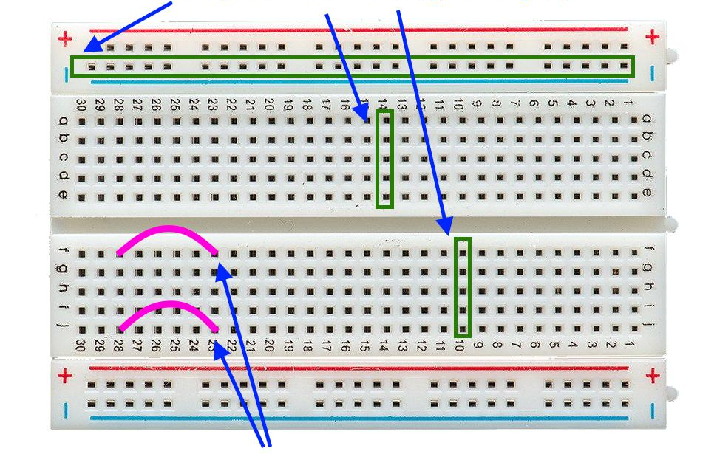
Bredbord ichki tuzilishi
Ushbu teshikchalar bir – biriga ulangan
Ushbu simlar bir biriga parallel ulangan

Slide 27
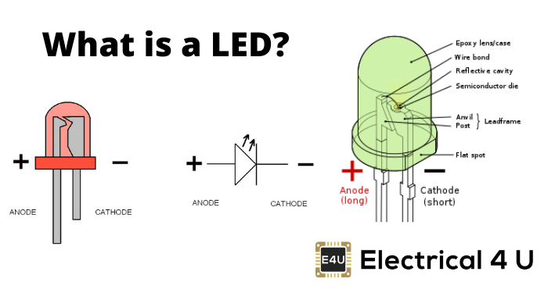
Yorug’lik diodi
Linza
Bog’lovchi sim
Reflektiv bo’shliq
Yarim-o’tkazgich
Ramka
Anod
Katod
Anod
Katod
Kesilgan/tekis joy
Anod
Katod
https://www.electrical4u.com/led-or-light-emitting-diode/

Slide 28
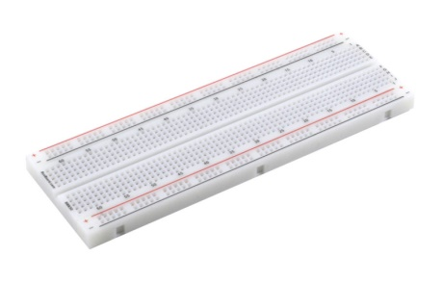
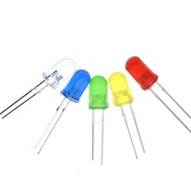
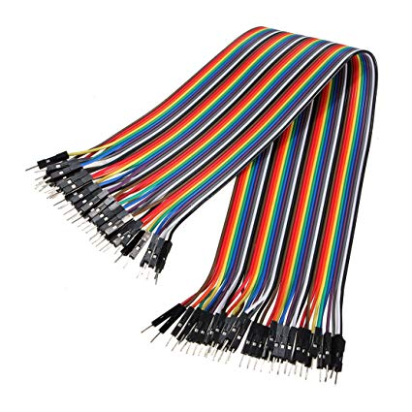
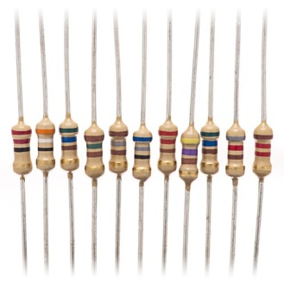
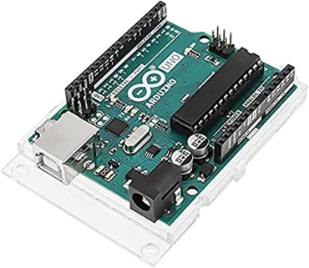
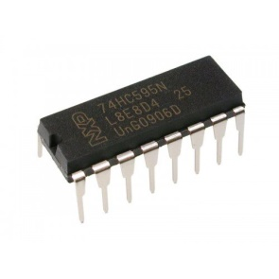
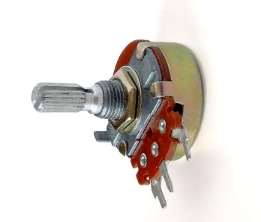
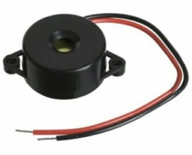
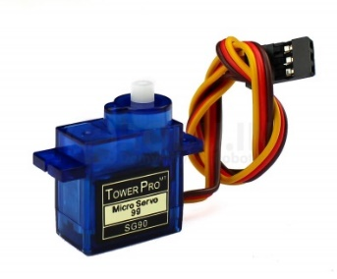
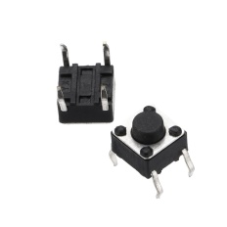
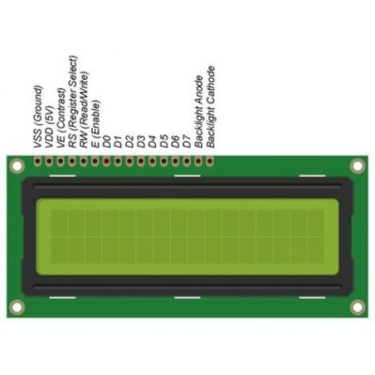
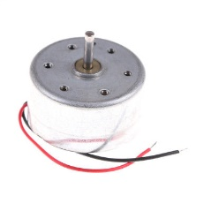

Slide 29
Xulosa
Ushbu darsda quyidagilarni yaxshi o’rganib olindi:
■■ Fan bilan batafsil tanishuv
■■ Kerakli dasturiy ta’minotlar va elektron elementlar
■■ Umumiy elektronika
■■ Fanning maqsadi va tavsifi

Slide 30
Foydalanilgan adabiyotlar
1) Electronics: A Systems Approach (6th edition), Neil Storey,Pearson Education UK, 2017
2) Mechatronics: Electronic Control Systems in Mechanical and Electrical Engineering, William Bolton, Pearson Education Limited 2015
3) Elektronika. X. Aripov, A. Abdullayev. Fan va texnologiya nashriyoti, 2011
4) wikipedia.org veb sayti

Slide 31

E’tiboringiz uchun
rahmat

